Slide 1
8 整机和数字接收机概念 RF system and framework of digital receivers
元器件 整机 系统（网络）
元器件 功能部件 整机 系统（网络）
IC组成
到目前为止，我们学习过的功能电路和部件有：放大(小信号、功放)电路、振荡电路、调制、解调、反馈控制、频率变换等。
在实际应用中，各种功能电路作为局部电路在电子设备中发挥作用。本章讨论无线通信设备（收、发信机）的具体要求和组成等问题。
无线电通信设备一般包括收、发信机、天线设备（含馈线）、输入输出设备（话筒、显示器、耳机、电键、电传机）、供电设备（直流稳压电源、发电机）等等。其中主要组成部分是无线电收、发信机。

Slide 2
8.1.1 发信机(transmitter)的主要技术指标 （ P338 P353）
1. 类型
工作方式
数字
模拟
调制方式
模拟：调幅、调频、调相
数字：OOK(BASK)、FSK、PSK
带宽：窄带、宽带
用途：军用、民用
制式：扩频（直接序列、跳频）、非扩频

Slide 3
8.1.1 发信机的主要技术指标（ P338 P353）
2. 调制方式
为了表明无线电发射类别，无线电规则规定了一个标识发射类别的方法。通常用三个字母或数字表示发射类别和特性，必要时在这三个基本符号前添加二位数字和一个字母来表示必要的带宽，有时还可以在三个符号后面添加两个字母来具体说明信号的特征和复用情况。
1）双边带调幅电话（简称调幅话，标识A3E）
A 表示主载波发射双边带；
3 表示包含模拟信息的单信道；
E 表示被发送的信息类别为电话（包括声音、广播）
这类发射是射频载波全幅发射，上下边带同携带一个信息，带宽为最高调制频率的两倍。为避免过调制失真，要求m ≤ 1。实际发话时的平均调幅度m_{av}=0.3 。

Slide 4
8.1.1 发信机的主要技术指标 （ P338 P353）
2）调频无线电话（简称调频话，标识F3E）
F 表示载波采用调频发射；“3”、“E”的含义同上。
设F_{max} 为最高调制频率，m_{f} 为调制指数，
则发射带宽约为B=2(m_{f}+1) F_{max} =2(Δf_{m}+ F_{max})
最大频偏： Δf_{m} = m_{f} ⋅ F_{max}
在调频广播中为75kHz，在频分移动通信中约25kHz
3) 抑制载波单边带电话（简称单边带话，标识J3E）
J 表示主载波调幅发射单边带； “3”、 “ E”的含义同上。
这类发射只发送一个边带，而将载波几乎全部抑制掉，带宽等于最高调制频率。根据国际无线电咨询委员会（CCIR）建议，抑制后的载波电平应低于最高调制峰值40dB，即剩余的载波功率小于等于0.01％。

Slide 5
8.1.1 发信机的主要技术指标（ P338 P353）
4）独立边带无线电话（简称独立边带话，标识B3E）
B 表示主载波调幅发射独立边带； “3”、“E”的含义同前。
这类发射是利用射频的上下两个边带传送2路独立的电话信息，而将载波几乎全部抑制，带宽为最高调制频率的2倍。
5）连续波振幅键控电报（简称等幅报，标识CW）
它是利用二进制电报信号直接启闭发射机载波，通常使用莫尔斯代码，采用人工发报和抄报时的发射标识为A1A，采用机电式自动发报和自动记录时的发射标识是A1B。其中A表示主载波调幅发射双边带；1表示不用调制副载波但包含量化或数字信息的单信道；第三位的A－人工，B－自动。
A1A和A1B的发射频谱对称于载波，带宽和发报速率及信号形状有关。当用方波信号键控载波时（硬键控），带宽可达几千赫兹，从而严重干扰邻近信道。如果使电报信号脉冲缓慢升降（软键控），则可以压缩发射带宽。
A1A和A1B的必要带宽：B=KB_{d}
是信号速率（波特）；K为系数，一般3～5
6）调幅波振幅键控（A2A、A2B）
7）移频键控（F1B、F7B）

Slide 6
8.1.1 发信机的主要技术指标（ P338 P353）
3. 工作频率范围、带宽
发射机的工作频率是指发射机的载波频率。
中波、短波、VHF、UHF等
军用发射机都是在一个频率范围内工作的，具体的频率范围由发射机的用途决定。要求：在波段内任何一个频率或者指定频率上都能工作，并且要求在整个波段内或所有指定频率上电性能基本稳定。
例如：某短波单边带发射机的频率范围是2～30M，指定频率总数为28000个。
4. 频率准确度与频率稳定度（P338 P353 ）
对载波而言，准确度指实际工作频率对标称工作频率的准确程度。准确度越高，建立通信越快，以至于实现不寻找通信。
稳定度指在外界干扰下，发射频率的稳定程度。稳定度高，一旦建立通信可实现不微调通，提高通信的可靠性。
一般调幅发射机的频率稳定度在10⁻⁵ ～ 10⁻⁴ 数量级；
单边带发射机的频率稳定度在 10⁻⁵ ～ 10⁻⁴ 数量级。

Slide 7
8.1.1 发信机的主要技术指标（ P338 P353）
输出功率（ P338 P353）
无线通信的有效距离及通信的可靠性和天线的辐射功率关系很大，送到天线上的功率和发射类别及天线的型式有关。发射机的输出功率是指发射机传到天线或天线馈线上的功率，它有几种标定方法：
对于短波发射机输出功率，根据发射类别采用以下三种方式之一来标定：峰包功率、平均功率、载波功率。
峰包功率（PZP）：正常工作时，在调制包络最高点一射频周期内送到天线馈线上的平均功率。
平均功率：正常工作时，在足够长的时间内，馈送到天 线馈线上的平均功率。
调幅话（A3E）由载波功率来标定；单边带话（J3E）由峰包功率或平均功率标定；等幅报（A1A、A1B）、移频键控（F1B、F7B）则由载波功率（等于峰包功率）标定。

Slide 8
8.1.1 发信机的主要技术指标（ P338 P353）
6. 效率
发射机的总效率是指发射机传送到天线馈电线上的功率与整机输入功率的比值。在大功率发射机中，提高效率可以减少电源消耗。
一般，对固定发射机，效率在5％～30％之间；对移动发射机，效率在百分之几至百分之十几之间。
7. 杂散辐射、频谱纯度
发射机带外辐射统称杂散辐射。杂散辐射电平过高，会干扰其他通信链路，因而无线电规则给发射机的杂散辐射一定的限制。
具体规定：
由发射机进入天线馈线的任一杂散分量的平均功率电平，应该低于发射机带宽内平均功率的40dB，或绝对平均功率电平不超过50mW。
对平均功率小于5W的手提设备，其杂散幅度衰减至少应为30dB,尽可能达到40dB。
对移动式发射机，其杂散辐射衰减至少应为40dB，绝对功率电平不超过200mV，尽可能不超过50mV 。

Slide 9
8.1.2 收信机的主要技术指标（ P318 P339 P365）
灵敏度：定义为保持输出一定信噪比（见P318 P339）时，接收机接收的信号的最小值。
表示接收微弱信号的能力。灵敏度愈高，则表示接收弱信号的能力强。
但是由于内部噪声的影响，只有输出一定的信噪比才可以收听。
所以灵敏度定义为：当接收机输出信噪比（或误码率）一定时，天线上所需最小感应电动势，用μV表示。
接收机在不同的工作种类和不同的工作频率上的灵敏度是不相同的。例如：单边带话时，灵敏度不劣于2.5μV，单边带移频报时，灵敏度不劣于1μV。
2. 频率范围、通频带、带宽（码速率）
接收机通常是按波段工作的，即具有一定的工作频率范围。当频率范围较宽时，往往分为几个波段。接收机频率范围满足：
①在频率范围内，接收机能调谐到任何一个频率点；
②在任何一个频率点上接收机的主要技术指标都符合规定的要求。

Slide 10
8.1.2 收信机的主要技术指标（ P339 P365）
3. 选择性
有用信号和干扰信号都在天线上产生感应电动势，接收机必须从有用信号和与其相似的干扰信号所引起的不同频率的电压中鉴别出有用信号，即选择性。这里的相似是指调制规律相似，例如同为调幅波。 超外差机最常见的干扰是：有用信号频率附近的邻近干扰、中频干扰、2倍中频的镜像干扰。
谐振曲线尖锐，选择性好，但频带窄造成信号失真，理想的谐振曲线应是矩形的，带内通，带外抑制。
用矩形系数 来描述接近程度。
4. 工作稳定性
包括两方面：一是在任何情况下，接收机不应该产生或接近寄生振荡；二是工作过程中的接收指标变动不应超出允许范围。军用机的要求比较高。
例如：单边带接收机在−10℃～50 ℃，相对 65±15）％的情况下正常工作，甚至在相对湿度（95±3）％的情况下也能正常工作。

Slide 11
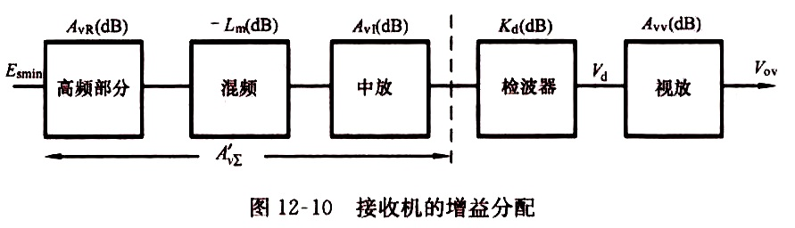
8.1.2 收信机的主要技术指标 （ P339 P365）
5. 总增益及各级增益分配
前级LNA（高放部分）增益
混频
中频放大
解调
低频放大
低频功放（或DA、译码）
（ P341 P367）
考虑整机噪声，前端的LNA增益应该大一些；
为避免包络检波器称为小信号检波，应该保证输入值>1~2V
末级低放（视放）要根据下一级的输入要求确定

Slide 12
8.1.2 收信机的主要技术指标 （ P339 P365）
6. 频率稳定度与度盘准确度
调幅接收机要求本振频率的稳定度优于10⁻⁴，单边带接收机的稳定度在10⁻⁷ 。为提高频率稳定度，可采用高稳定度的频率合成器提供本振信号。
度盘准确度是指接收机的实际工作频率和度盘刻度相一致的程度，也可以理解为频率准确度。
度盘刻度的准确及工作频率的稳定是实现不寻找、不微调通信的条件。

Slide 13
8.2 波段划分
收、发信机的工作频率范围称为频段，也称波段。若太宽，则常常需要划分成几个波段。
8.2.1 波段划分的原因
1. 调谐元件变值的范围有限
调谐才能有效接收。若接收机中仅有一个调谐元件（L或C），而工作频率范围太宽，则在调谐元件的变值范围内可能无法实现调谐。
例：某接收机f_{max}= 30MHz, f_{min}=1.5MHz, 则波段系数：
k_{f} = 30 ÷ 1.5=20.0
若接收机用可变电容器的调谐，则应满足：
(C_{max}+C₀) ⁄ (C_{min}+C₀) = (f_{max} ⁄ f_{min})² = k_{f}² =20² =400
其中C₀为回路的附加电容、分布电容和晶体管折合的电容之和。很显然，制造这么大的可变电容是很困难的，即使能够制造，其体积也是相当大的。

Slide 14
8.2.1 波段划分的原因
2. 宽波段范围内调谐回路的阻抗变化大
调谐回路的谐振阻抗R₀= L/(C × r) 。由于波段太宽，C变化大，R₀变化也大。对发信机来说，保证不了在波段内均工作于临界状态，从而影响发信机的功率和效率指标。对于收信机来说，总增益在波段范围内很不平稳，导致收信机灵敏度的波段不平稳性。
3. 宽波段范围内调谐不方便
由于调谐的旋钮转动的角度是有限的，如果波段范围太宽，调谐旋钮转动一个小的角度，谐振频率就产生很大的变化，难以准确的调谐。对发信机，则难以保证射频信号频率的准确性。
4. 宽波段难以保证读盘刻度的准确性
由于宽波段，且调谐的旋钮转动的角度有限的，度数刻度十分密集，刻度准确性就差。

Slide 15
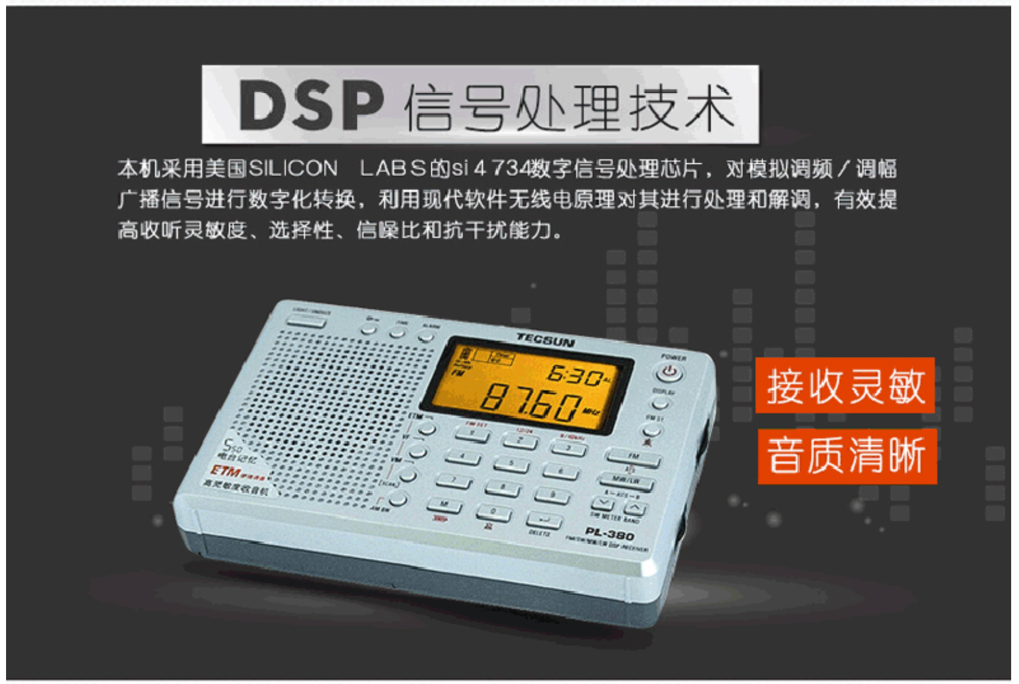
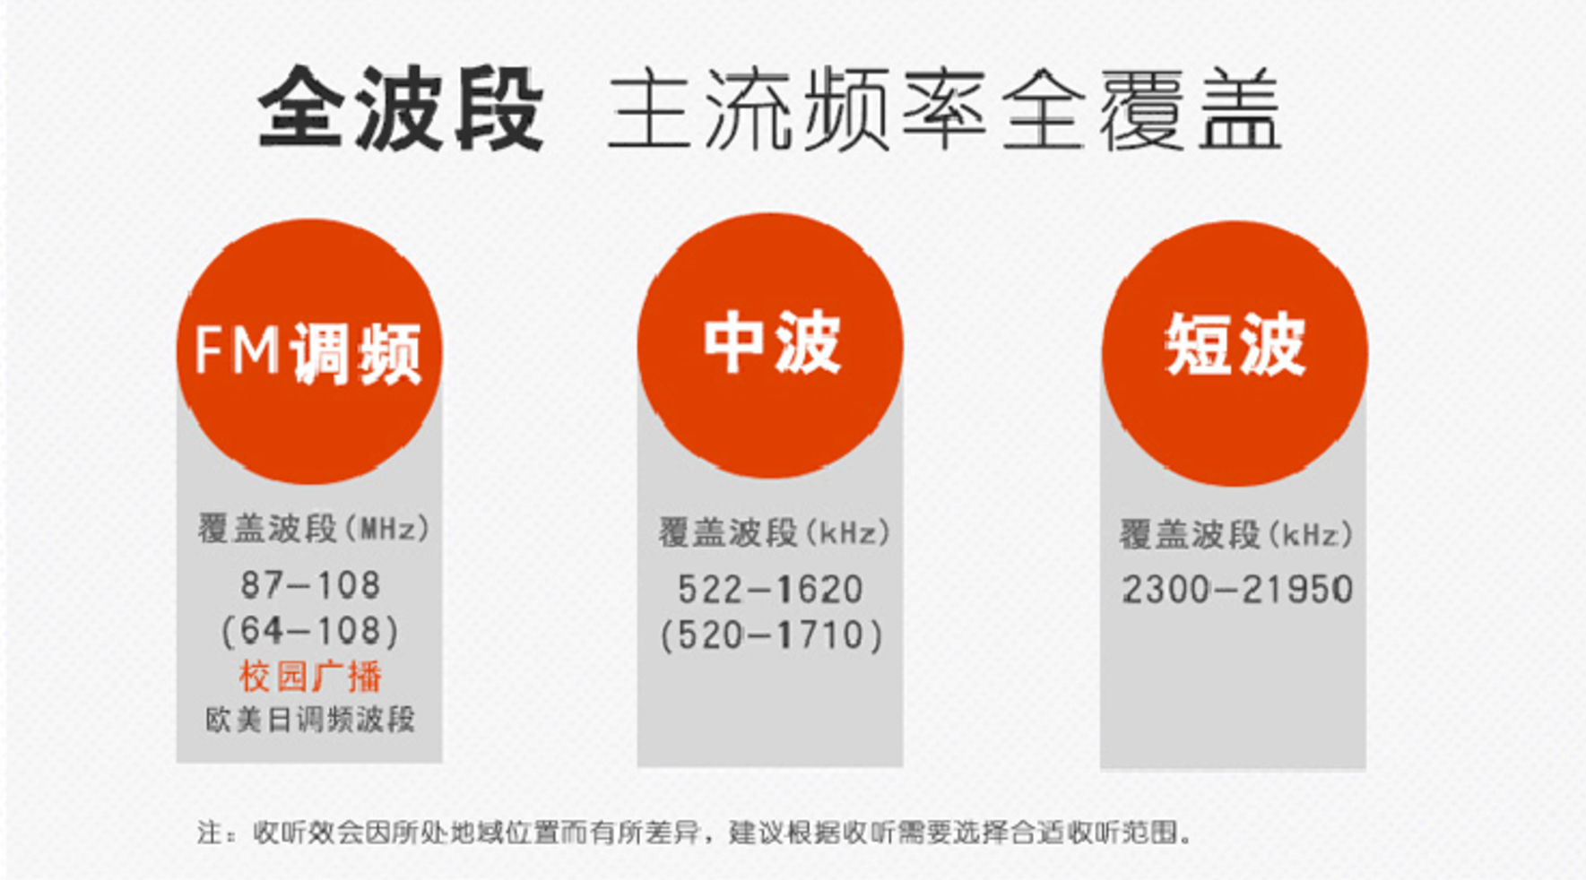
8.2.2 波段划分的方法
1. 等比法
保持各波段系数相等，而波段宽度不相等。
2. 等差法
各波段宽度相等，而波段系数不相等。
3. 比差都不相等法
各波段的宽度不相等，波段系数也不相等。

Slide 16
8.2.3 波段覆盖的波段富余
由于各种因素的影响，可能造成电路中器件参数变化，
引起各分波段频率的改变，
或者使最低波段的低端频率和最高波段的高端频率不满足要求，造成整个频率范围的频率值有部分空白点，影响通信。
故划分频段时，可使相邻频段的频率值有部分重叠，称为“波段覆盖”；
而把最低端频率减小，把最高端频率提高，叫做“波段富余”。

Slide 17
8.3 噪声与干扰（ P332 P341 ） 2.9节讨论过，本节简单回顾
1. 噪声、干扰的定义及分类
信噪比 SNR Signal Noise Ratio
信号功率与噪声功率之比：
SNR = P_{s}/P_{n} = S/N
3. 噪声系数
(12-1)

Slide 18
8.3 噪声与干扰（ P332 P341）
4.外部干扰的来源及其抑制
1）天电干扰
雷电效应、带电的水滴、灰尘的运动、大气层、电离层电离程度引起的辐射、带电粒子与天线接触引起。地球上平均每秒钟可发生100次左右的空中闪电，传得很远，几千千米外接收机都可以接收。
天电干扰的电平与接收机所处的位置有关。因为最强的雷电是发生在赤道和亚热带地区，因此接收机越远离赤道，干扰电平越小。在多数情况下，陆地内部的干扰高于沿海的干扰电平，海拔高，干扰电平增加。另外，夏天和冬天干扰电平高的多，白天和晚上也不相同。
2）工业干扰
工业电气设备发生了电流电压剧烈变化产生的电磁波辐射。例如：高频电气装置、电动机、电焊、油机点火、电气开关所产生的火花。这种直接辐射的工业干扰干扰功率很小，只有在200～400米以内，才有明显的影响。
工业干扰还可以通过电力网传播，一般是5～10千米，通过电力线与接收天线的分布电容耦合进入接收机，或经电源串入接收机。
工业干扰大多数是脉冲干扰，频率范围一般较低，主要在3米以下的接收机的影响大，30米以上的接收机不考虑。

Slide 19
8.3 噪声与干扰（ P332 P341）
3）宇宙干扰
指大气层之外各天体辐射的电磁波对接收机形成的干扰，属于起伏性质，又称宇宙噪声。
干扰强度随时间和季节变化，随频率变化而急剧变化，在18～300米的范围内，干扰强度与频率的三次方成反比。一般在300米以下时才考虑它的影响。
4）防止天电和工业干扰的方法
①从使用上考虑：选择较高的通信频率；选择合适的接收地点；选择合适的工作频率，例如白天和夜晚用不同的工作频率；采用定向天线，以减小通信方向以外的干扰。
②从设计上考虑：选择抗干扰好的调制方法；采用各种抗干扰电路；选择允许的最小带宽。
5）电台干扰
其他无线电台的干扰，电子对抗中为破坏对方通信而专门设置的干扰机的信号。电台干扰是周期性干扰，具有一定方向性且干扰频率稳定，因此可采用定向天线和改换工作频率来避开这种干扰。
超外差机的干扰：邻频、中频、镜频、组合、交调、互调，均已介绍过。

Slide 20
8.4 通信设备中的其它问题
1. 接收机本振的选择
本振和信号频率差一个中频f_{i} ，两种本振的选择方法：
①低调谐： f_{L} = f_{s} − f_{i}
②高调谐： f_{L} = f_{s} + f_{i}
采用低调谐的优点：本振低，稳定性好；
缺点：中、短波时波段系数大，可变电容制造困难。
例如：中波550～1650KHz，中频465K，
若采用低调谐，则本振为85～1135KHz，波段系数13.3，要求电容变比：
C_{max}/C_{min}≈13.32 ≈177
而高调谐：1015KHz～2115KHz；波段系数2.083, 电容变比：
C_{max}/C_{min}≈2.083² ≈4.339
但在超短波时，上述缺点不存在，因为信号频率比中频高得多。例如调频88～108M，所以在超短波时用低调谐。
采用高调谐，优缺点相反。目前，中、短波都采用高调谐，有利于减小本振的波段系数。例如中波高调谐时的本振波段系数等于2。

Slide 21
李棠之 图9-4-7
8.4 通信设备中的其它问题
2. 混频次数的选择 P340 P367
超外差采用一次混频，特点：
①全机总增益和邻近干扰主要依靠中放；②中频数值不能太高，以保证高增益和窄通频带的获得；③对中频及镜频的抑制能力差；
④结构简单，组合干扰比多次混频少，应用广泛。
在超外差机中，原则上应尽量减少混频次数，因为混频是非线性电路，容易产生失真。但是在高质量的接收机中，为了进一步提高性能，尤其是提高抑制中频和镜频的能力，往往采用二次或三次混频。
采用二次混频的超外差接收机方框图：

Slide 22
8.4 通信设备中的其它问题
一中频：f_{i1}=f_{L1}−f_{s} ；
二中频：f_{i2}=f_{L2} − f_{i1};
选f_{i2}<f_{i1}以保证 较窄通频带和抑制邻频干扰（一般465K）。设接收机的工作频率f=f_{min}～f_{max}
第一中频选择考虑两种情况：f_{i1}<f_{min} ; f_{i1}>f_{max}
若取 f_{i1}<f_{min} ，例如 f_{min}=1.5M , f_{i1}=1.3MHz ，没有彻底解决镜频干扰和中频干扰的问题，有时仍难以达到指标 ；
若取 f_{i1}>f_{max} ，例如 f_{max}=30MHz , f_{i1}=70MHz ，由于镜频
和中频都离信号频率较远，大大提高了抑制能力，同时对组合干扰也有利。

Slide 23
8.4 通信设备中的其它问题
3. 中频数值的选择 P340 P366
中频选择对系统性能的影响：
(1) 影响到混频器
(2) 影响到中频放大器的性能
(3) 最终影响到整机的性能
选择的原则，要考虑的问题
(1) 通频带要求
中频必须远大于基带信号（调制信号）的频率上限f_{smax}。(2) 中频必须在接收机频率范围之外
低于 f_{smin} 为低中频，高于 f_{smax}为高中频。

Slide 24
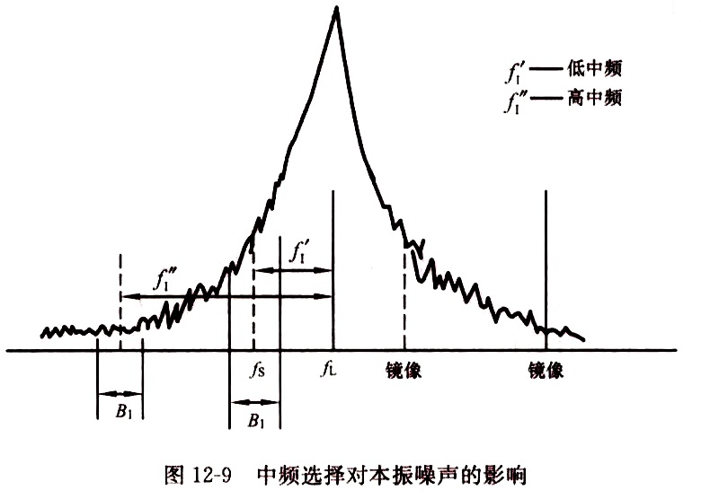
8.4 通信设备中的其它问题
3. 中频数值的选择 P340 P366
P340 P367
仅一次混频采用低中频 ；二次混频时第二中频为低中频，第一中频可选。例如：某超外差机接收1.5～30MHz，二次混频时，第一中频1335kHz.第二中频465kHz（均为低中频）。
采用低中频可以提高抑制中频干扰的能力，同时通带可以做的窄，提高抑制邻道干扰的能力，带通也易制作。而且，每级中放有较大的回路谐振阻抗和较小的寄生反馈，因此可以得到较高的稳定增益。
采用高中频，除提高抑制中频干扰和镜像干扰的能力以外，还可以减少组合干扰。
可以证明：采用低中频，f_{i}<f_{s} ，则有许多组合干扰频率落入带内，形成干扰；若采用高频，f_{i}>f_{s} ，则只有少数几个高阶组合干扰。中频数值越高，对克服组合干扰越有利。

Slide 25
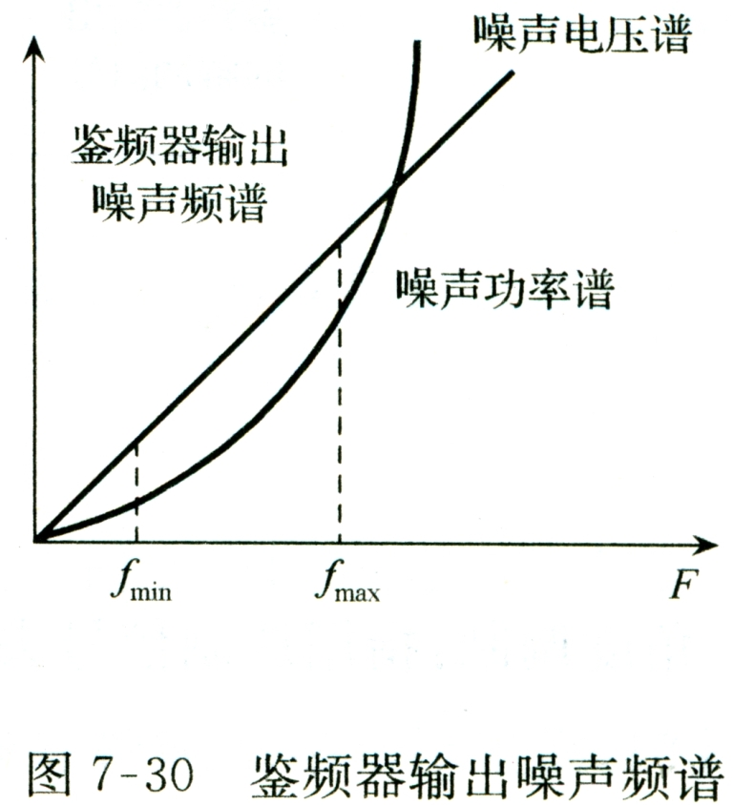
8.4 通信设备中的其它问题
4. 调频通信中的加重技术与静噪技术
1）加重技术 P223 P231
调频接收机中，鉴频器的输出噪声功率随着调制信号频率的增加按抛物线增大，而消息信号的能量都集中在低频端，所以在调制频率的高频端输出信噪比明显下降，这对调频信号的接收是不利的。为提高鉴频器在调制频率高端的输出信噪比，采用加重技术，即“预加重”和“去加重”。
P223 P231
预加重：信号在发送端预加重后调频。预加重人为的提升了调制信号频谱中的高频分量振幅，同时也造成了失真。
去加重：接收机鉴频器的输出端加一个去加重网络，它的传输函数恰好和加重网络相反，把高调制频率的振幅降下来，保持原来的比例关系。

Slide 26
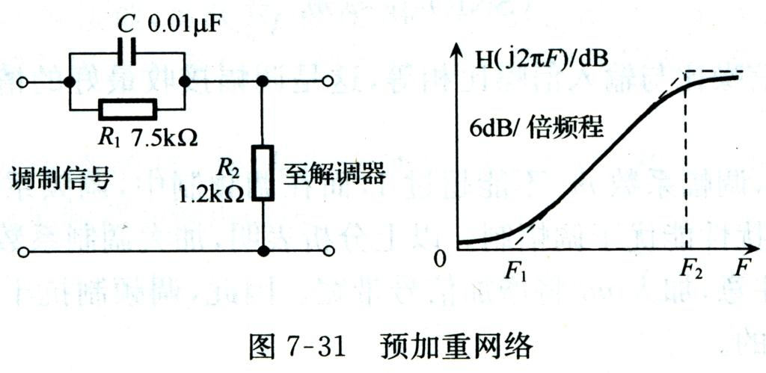
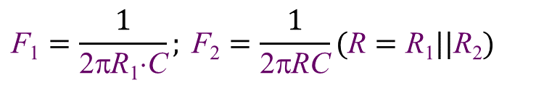
8.4 通信设备中的其它问题
采用加重技术，既保证了鉴频器在调制频率的高、低端具有均匀的信噪比，又避免了失真。
2）预加重网络
微分电路
P223 P232
上图中：
$$\text{F}\text{1}=\frac{1}{\text{2}\text{π}\text{R}\text{1}\text{⋅}\text{C}}; \text{F}\text{2}=\frac{1}{\text{2}\text{π}\text{RC}}(\text{R}=\text{R}\text{1}||\text{R}\text{2})$$
因为鉴频器输出端的噪声功率谱密度是随调制频率F（按平方律）上升的（抛物线），所以预加重网络应具有使信号功率随调制频率F按抛物线提升的特性，所以预加重网络应是一个微分电路。在预加重网络的低端是常数,高端是微分电路。
在调谐广播发射机中，F₁=2.1kHz, F₂=15kHz, R⋅C=75μs

Slide 27
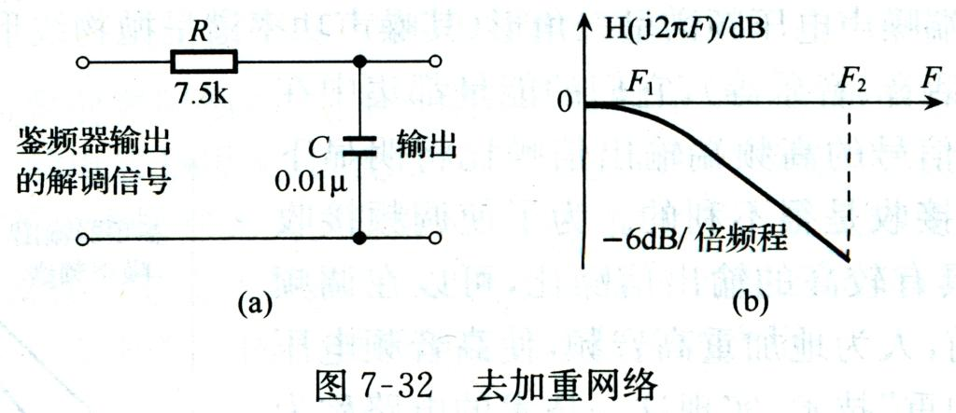
8.4 通信设备中的其它问题
3）去加重网络
积分电路
P224 P232
在调制频率高端相当于积分电路，
F₁=2.1kHz, F₂=15kHz, R⋅C=75μs
去加重网络和预加重网络的传输函数乘积为一常数，这是保证原信号不失真的必要条件。

Slide 28
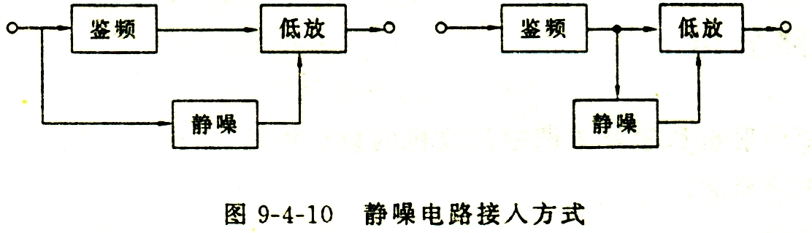
8.4 通信设备中的其它问题
4) 静噪电路
由于鉴频器的非线性解调作用，鉴相器输入信噪比低于某一门限值时，鉴频器输出信噪比急剧下降，以至于有用信号被噪声淹没，所以设计时，应加大门限值。
在调频通信时，会遇到无信号或弱信号的情况，噪声极大，因此，应采用静噪电路来抑制噪声输出。
方法：用静噪电路去控制低放，在噪声大时，停止工作。
静噪电路的连接方式：
李棠之 图9-4-10

Slide 29
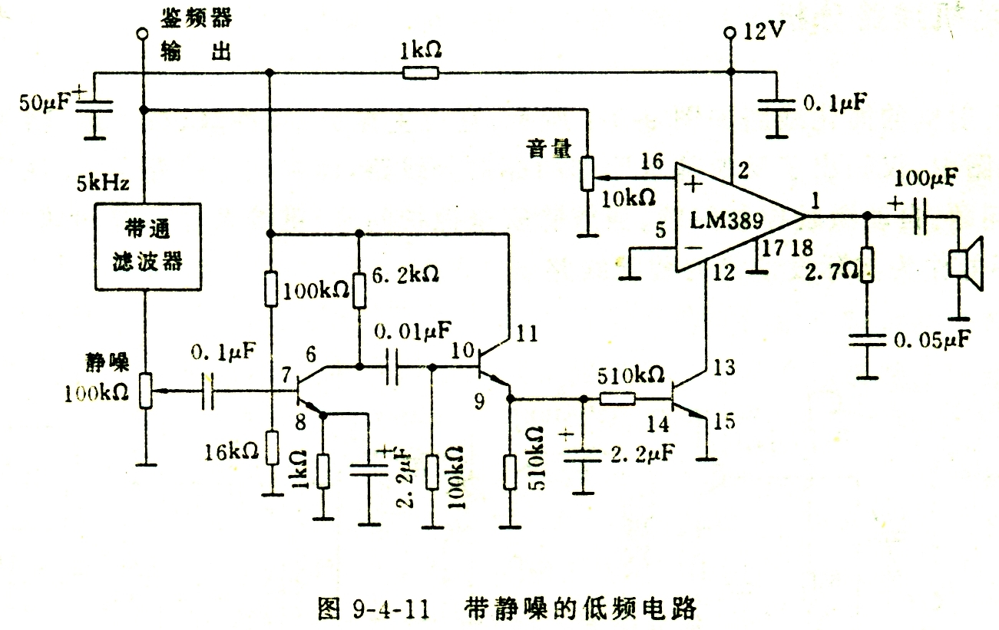
8.4 通信设备中的其它问题
李棠之 图9-4-11
上图中，5kHz带通提取噪声，噪声经放大、检波在
2.2μF上产生一个直流，使低放不工作。

Slide 30
8.5 无线IC数字通信接收机体系结构
数字机的体系结构和模拟机的主要区别在于通道性能和结构应适应数字已调信号的传输和数字信号处理。
所谓数字通信：实际上是将模拟调制改为数字调制，用数码传递信息（调制和解调在通信原理中讲），与模拟相比，数字调制可以提供更大的信息容量，更高的安全性以及更好的通信质量。
为了改进调制效果和提高频谱效率，多数数字已调信号为抑制载波的边带信号，就要求接收机能抑制镜频干扰，利于集成化。

Slide 31
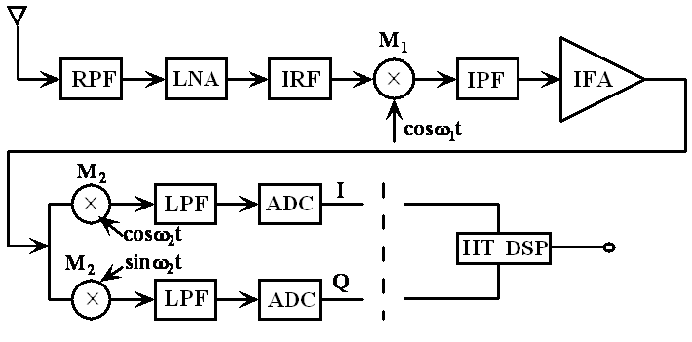
8.5 无线IC数字通信接收机体系结构
在通信系统小型化的今天，高密度的通信电路需求迫在眉睫，而在天线和前置低噪声放大器之间获得最大集成不像用片上元件代替片外元件那么简单，它需要彻底改变前端电路的设计。下面介绍几种集成数字通信机系统结构。
1. 超外差接收机
超外差机选择性和灵敏度好，模拟采用，数字亦可采用。双变频超外差机的体系结构：
射频滤波器
中频滤波器
正交变频，利于 DSP解调
镜频滤波器

Slide 32
8.5 无线IC数字通信接收机体系结构
该结构是2.4GHz ISM (Industrial Scientific Medical)频段数字通信接收机系统。
FCC——工业(902-928MHz), 科学研究(2.42-2.4835GHz)和医疗(5.725-5.850GHz)
RPF：射频滤波器，用来抑制带外信号和镜频干扰。
LNA：前置低噪声放大器。
本振 L₀₁频率可调，M₁将射频变为一个固定中频IF,M₁前的IRF 和M₁下变频可以把镜频干扰抑制到最低水平；M₁后的IPF 进一步抑制带外干扰，并选取中频信号，中频的选择对选择性和灵敏度影响大，第二变频是正交的，输出的I、Q信号将使DSP容易解调。
图中所需的RPF、IRF、IPF都是外接的高Q 带通滤波器，增加了尺寸和成本；L₀₁要可调，目前采用PLL频率合成器，由于这两个原因，使单片集成这种结构困难。

Slide 33
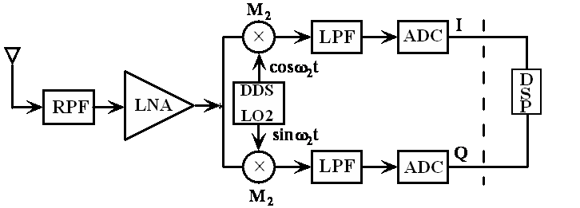
8.5 无线IC数字通信接收机体系结构
2. 零中频（ZIF Zero Intermediate Frequency）接收机
为了尽量减少片外外接元件，就促使零中频接收机体系的出现：
射频滤波器
这是一种直接序列扩频系统的直接变频（零中频）接收机，零中频比超外差少了镜频滤波器IRF、混频器M₁、本振L₀₁、中频滤波器IPF、中放IFA等5个模块。

Slide 34
8.5 无线IC数字通信接收机体系结构
本振PLL 频率等于射频，混频M 将全部射频频谱下变频到DC，片内高阶低通滤波器LPF 实现频道选择；由于只有一个本振用于下变频，减少了混频处理。这种体系的外元件数大大减少，具有很好的集成性。采用零中频方案镜频干扰信号的功率电平将等于或小于接收信号电平，所以该体系结构仅要求较低的镜频抑制能力，可以集成片内。
零中频方案存在的问题：直流偏移和混频的高线性问题。由于在下变频之前没有设置滤波器，为了减小失真（特别是互调）和干扰，就要求混频器具有高线性，这给设计和集成增加了一定的难度。

Slide 35
8.5 无线IC数字通信接收机体系结构
3. 宽带零中频接收机
这是双中频体系结构，即是宽带中频和零中频方案的结合。它是将超外差体系结构和零中频体系结构组合起来，以便优化功能和性能，使之便于集成化。这是一个很吸引研究者兴趣的方案。
f_{I1}
L_{o1}
L_{o1}：采用固定频率f₁ ，且低于接收频段之外，经混频下变频后，得到一个宽带第一中频 f_{I1} 。

Slide 36
8.5 无线IC数字通信接收机体系结构
例如：对GSM移动通信系统，f_{R}=935～960MHz，
令f_{L1}=933MHz，则： f_{I1}=2～27MHz ，
可用LPF 取出f_{I1} ，f_{I1}处于短波接收段，可以方便的使用DDS 频率合成技术产生正交输出的第三本振 f₂，通过M₂ ，将f_{I1}下变频为零中频，即DC。
该方案第一本振为固定频率振荡器，可以采用低噪声的石英晶体振荡器，因为晶体振荡器便于集成；第二本振DDS也便于集成，三个LPF性能要求不高（因为下变频的频差很大），也便于集成，所以这一体系非常有利于集成。
问题：
由于LPF 的信道选择性不高，为尽可能降低失真，仍要求高线性的混频器 ，这对集成化有一定的难度。

Slide 37
8.5 无线IC数字通信接收机体系结构
4. 数字中频接收机
近年来，由于数字技术及CMOS集成技术的发展，可以使混频和滤波在数字域中实现，将超外差体系、零中频体系、宽带零中频体系中的低、中频级数字化，就构成了数字中频接收机的结构（见图）。
数字中频的使用，避免了I/Ｑ之间的不均衡，实现了完美的镜频干扰抑制。为了降低对ADC的性能要求，采用了带通滤波器,能同时实现采样和滤波功能，进而使混频和低通在数字域中实现，即数字中频。
滤波 ，采样

Slide 38
8.5 无线IC数字通信接收机体系结构
数字中频接收机便于集成，这是目前数字通信机集成化，乃至软件无线电领域活跃研究的课题。目前上述各种体系的ASIC已相继出品，例如：
MAX2422：射频到中频的收发系统（前已介绍）；
MAX2450：是其后的中频到正交I/Q的收发系统，构成完整的超外差接收机。
Maxim公司:
MAX2440＋MAX2451也构成一个完整的接收机；其中MAX2440是完整的镜频抑制接收机，MAX2451近于 MAX2450。
ADI公司:
AD8347：片内无LNA，但它是零中频体系ASIC；
AD9870：中频到数字基带I/Q的ASIC，片内包含LNA、
Mixer、VGA、LO、AGC和数字 ∑−Δ 带通滤波器，∑−Δ ADC输入中频最高可近300M；
VGA：可变增益放大器。
Conexant公司:
CX74017：1.9G射频到零中频收发ASIC.
Philips公司
SA2400：射频到零中频的收发ASIC，片内有LNA，带AGC，频率可近2.4G。

Slide 39
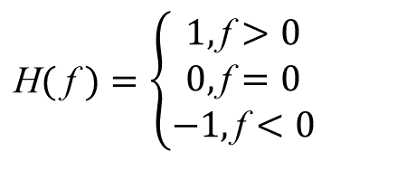

8.5 无线IC数字通信接收机体系结构
5. 使用正交变频的原因
由图可见，使用正交变频，得到I、Q两个正交下变频。中频（或零中频）进入A/D，由DSP处理（识别、解调）。原因：自然界的物理可实现信号都是实信号，而实信号的频谱具有共轭对称性，即满足：
也就是说实信号的正、负频率幅度分量是对称的，相位分量正好相反。所以对于一个实信号，只需由其正频部分和负频部分就能完全加以描述，不会丢失任何信息，也不会产生虚假信号。
只取正频部分得到一个新信号z(t)，（由于z(t)只含正频分量，所以z(t)不是实信号，而是复信号）。
z(t)的频谱I (f)可表示为：
$$\text{I}\text{(} \text{f} \text{)}=\left\{\begin{matrix}2\text{X}\text{(} \text{f} \text{)}, \text{f}>0 \\ \text{X}\text{(} \text{f} \text{)} , \text{f}=0 \\ 0, \text{f}<0\end{matrix}\right.$$
Hilbert变换
f > 0 分量加倍，是为了使z(t)与原信号x(t)的能量相等。引入一个阶跃滤波器：
$$\text{H}( \text{f} )=\left\{\begin{matrix}1,\text{f}>0 \\ 0,\text{f}=0 \\ −1,\text{f}<0\end{matrix}\right.$$

Slide 40
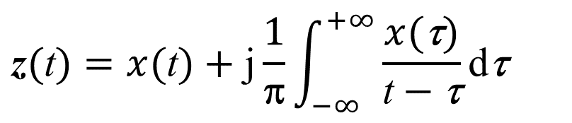

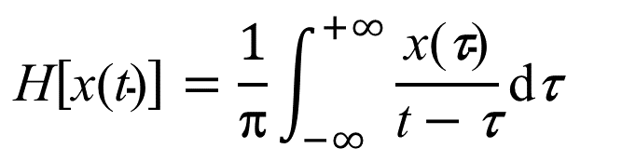
8.5 无线IC数字通信接收机体系结构
则I(f) 可写为：I(f)=x(f)•[1+H(f)]
设H(f)对应的冲激函数为h(t),
则: z(t)=x(t)+x(t)*h(t) (*为卷积)
而h(t)可求得：
$$\text{h}\text{(}\text{t}\text{)}=\text{j}\frac{1}{\text{π}\text{t}}$$
z(t)重写为：
$$\text{z}(\text{t})=x(\text{t})+\text{j}\frac{1}{\text{π}}\int_{−∞}^{+∞}{\frac{x(\text{τ})}{\text{t}−\text{τ}}}\text{d}\text{τ}$$
$$\text{H}\left[\text{x}\text{(}\text{t}\text{)}\right]=\frac{1}{\text{π}}\int_{−∞}^{+∞}{\frac{\text{x}\text{(}\text{τ}\text{)}}{\text{t}−\text{τ}}}\text{d}\text{τ}$$
定义：
为x(t)的Hilbert变换，

Slide 41

8.5 无线IC数字通信接收机体系结构
则有：z(t)=x(t)+jH[x(t)]
结论：一个实信号x(t)的正频率分量所对应的信号z(t)是一个复信号，其实部为原信号x(t)，而其虚部为原信号的Hilbert变换。z(t)称为实信号x(t)的解析表示。
同时，把z(t)实部称为x(t)的同相分量，把z(t)虚部称为x(t)的正交分量。
（略x(t)和H[x(t)]是正交的证明）那么为什么要取一个实信号的正交分解，即为什么要用一个复解析信号z(t)来表示一个实信号呢？
我们知道一个复信号z(t)可用极坐标表示为：
$$\text{z}\text{(}\text{t}\text{)}=\text{a}\text{(}\text{t}\text{)}⋅{\text{e}}^{\text{j}φ(t)}$$
a(t)是z(t)的瞬时包络：
$$\text{a}\text{(}\text{t}\text{)}=\sqrt{\text{Re}\text{2}[\text{z}\text{(}\text{t}\text{)}]+\text{Im}\text{2}[\text{z}\text{(}\text{t}\text{)}]}=\sqrt{\text{x}\text{2}\text{(}\text{t}\text{)}+\text{H}\text{2}\text{[}\text{x}\text{(}\text{t}\text{)]}}$$

Slide 42
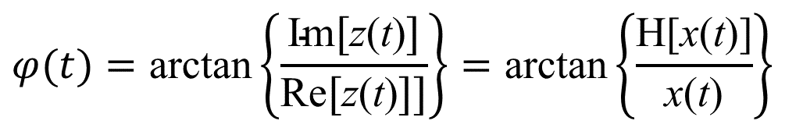
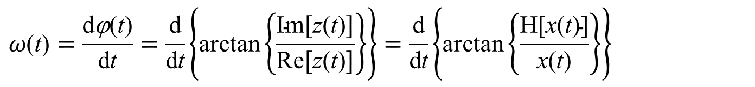
8.5 无线IC数字通信接收机体系结构
ϕ(t)是z (t) 的瞬时相位：
$$φ(t)=\text{arctan}\left\{\frac{\text{Im}[\text{z}\text{(}\text{t}\text{)}]}{\text{Re}[\text{z}\text{(}\text{t}\text{)}]]}\right\}=\text{arctan}\left\{\frac{\text{H}\text{[}\text{x}\text{(}\text{t}\text{)]}}{\text{x}\text{(}\text{t}\text{)}}\right\}$$
瞬时角频率
$$ω\text{(}\text{t}\text{)}=\frac{\text{d}\text{ϕ}\text{(}\text{t}\text{)}}{\text{d}\text{t}}=\frac{\text{d}}{\text{d}\text{t}}\left\{\text{arctan}\left\{\frac{\text{Im}[\text{z}\text{(}\text{t}\text{)}]}{\text{Re}[\text{z}\text{(}\text{t}\text{)}]}\right\}\right\}=\frac{\text{d}}{\text{d}\text{t}}\left\{\text{arctan}\left\{\frac{\text{H}\text{[}\text{x}\text{(}\text{t}\text{)]}}{\text{x}\text{(}\text{t}\text{)}}\right\}\right\}$$
也就是说，从解析信号很容易获得信号的三个特征参数：瞬时幅度、瞬时相位、瞬时频率，而这三个特性是信号分析，参数测量，或识别解调的基础。所以一个实信号的解析表示（正交分解）在信号处理中有着极其重要的作用，是软件无线电的基础理论之一。
The end of Chapter 8

